Slide 1
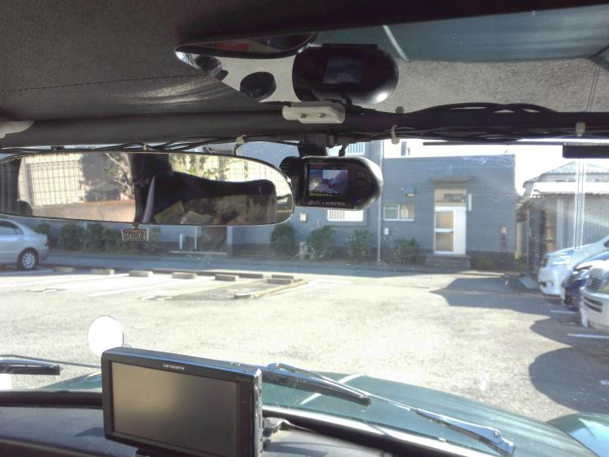
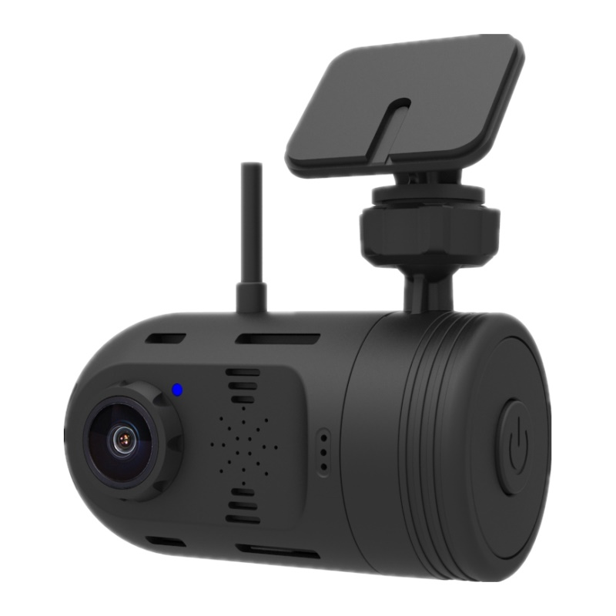
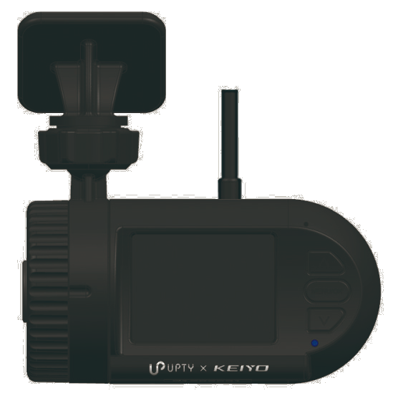
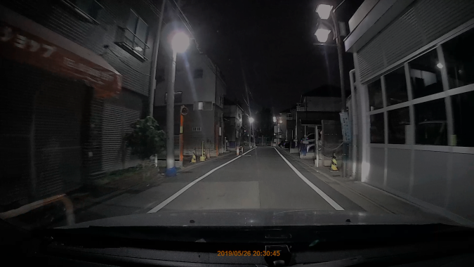
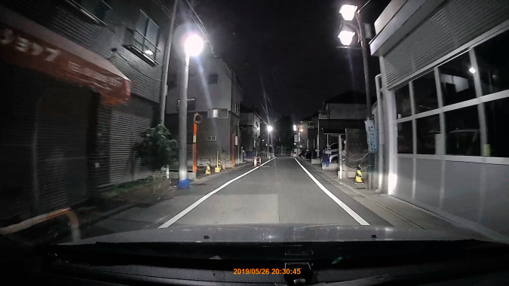
UP-SAFETY K01S
運転中も気にならない小型カメラ
→ 昼も夜もキレイに録画できます
装着後もすっきり！
SONY STARVIS搭載
夜もキレイに録画
商品
 | 円 (税込)
＋
画素数 | ナイト ビジョン | 駐車監視 | 前方衝突 警告 | GPS | 2カメラ | 液晶 サイズ | 保証 | 記録媒体 | フォーマット フリー
前200万 画素 | 〇 | × | × | △ 選択 | × | 1.5 インチ | 2年 | microSD 16GB | 〇
取付工賃（ h）
 | 円 (税込)

Slide 2
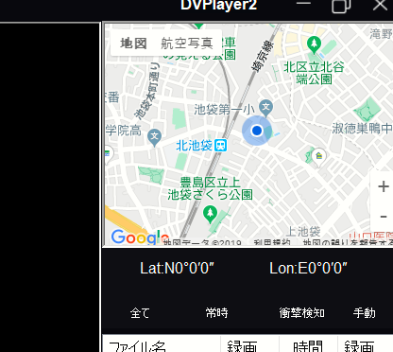


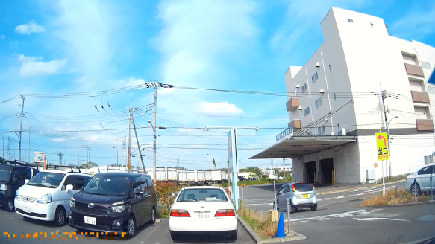
UP-SAFETY K02S
欲しい機能が詰まった高機能モデル
→ 昼も夜もキレイに録画できます
GPS機能も搭載！
駐車監視録画搭載
当て逃げ・イタズラ対策
商品
 | 円 (税込)
＋
画素数 | ナイト ビジョン | 駐車監視 | 前方衝突 警告 | GPS | 2カメラ | 液晶 サイズ | 保証 | 記録媒体 | フォーマット フリー
前200万 画素 | 〇 | 〇 | 〇 | 〇 | × | 1.5 インチ | 2年 | microSD 16GB | 〇
取付工賃（ h）
 | 円 (税込)

Slide 3
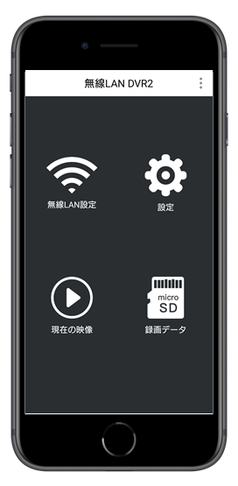


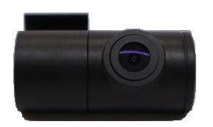
UP-SAFETY K03S
性能を重視した 小型の2カメラモデル
→ 後ろの映像を録画できます
駐車監視も搭載！
フロントカメラ
無線LAN機能搭載
お手持ちのスマートフォンやタブレットと連動。
動画の再生や保存が外出先でも簡単にできます。
商品
 | 円 (税込)
リヤカメラ
＋
画素数 | ナイト ビジョン | 駐車監視 | 前方衝突 警告 | GPS | 2カメラ | 液晶 サイズ | 保証 | 記録媒体 | フォーマット フリー
前400万 後100万 画素 | × | 〇 | 〇 | 〇 | 〇 (リア) | 1.5 インチ | 2年 | microSD 16GB | 〇
取付工賃（ h）
 | 円 (税込)

Slide 4
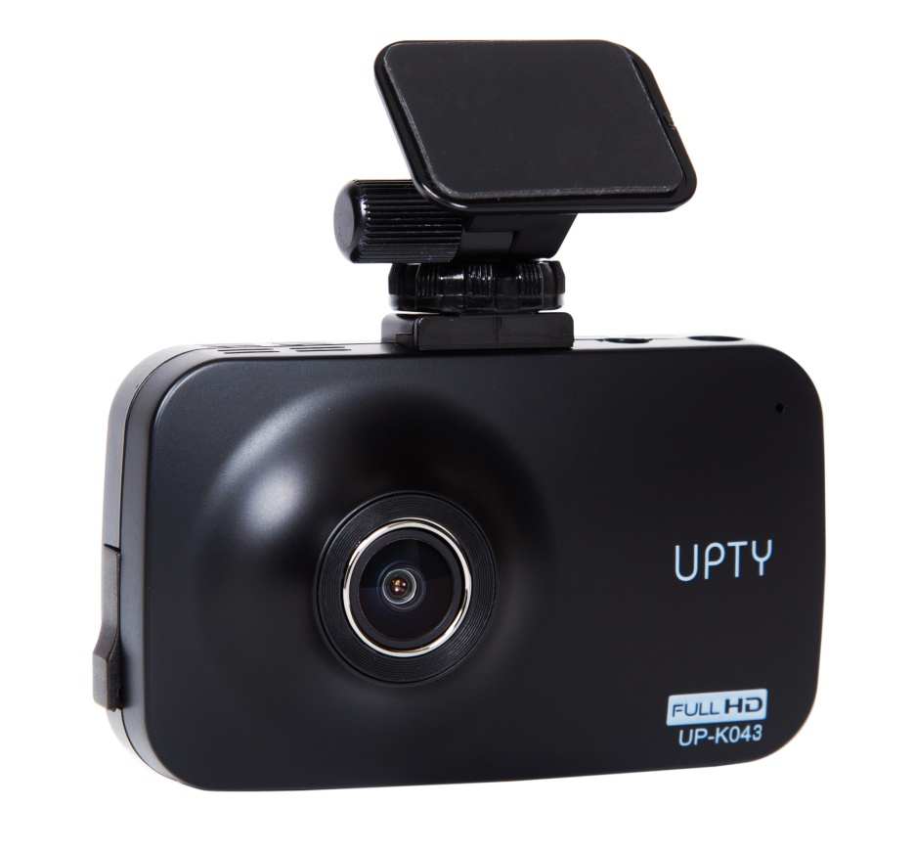
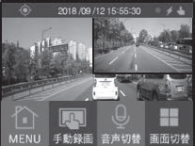
UP-SAFETY K04
操作がカンタン 夜も鮮明な2カメラモデル
→ 後ろの映像を録画できます
駐車監視も搭載！
フロントカメラ
タッチパネル操作
直感的な操作が可能に
なっており、細かい操作が苦手な方にもオススメです。
商品
 | 円 (税込)
リヤカメラ
＋
画素数 | ナイト ビジョン | 駐車監視 | 前方衝突 警告 | GPS | 2カメラ | 液晶 サイズ | 保証 | 記録媒体 | フォーマット フリー
前200万 後100万 画素 | 〇 | 〇 | 〇 | 〇 | 〇 (リヤ) | 2.4 インチ | 2年 | microSD 16GB | 〇
取付工賃（ h）
 | 円 (税込)

Slide 5
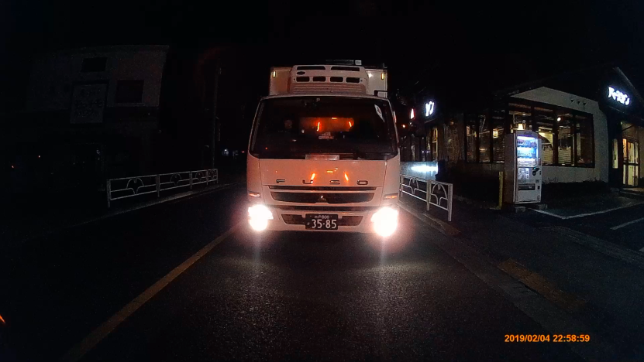
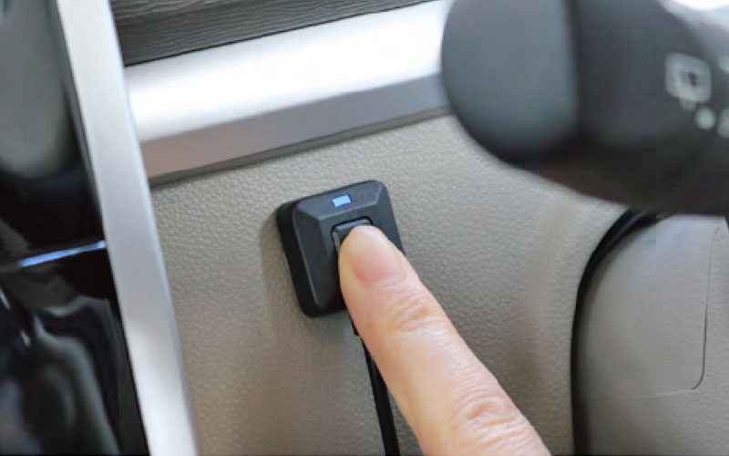
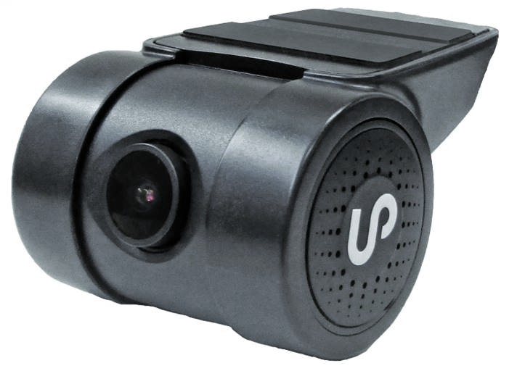
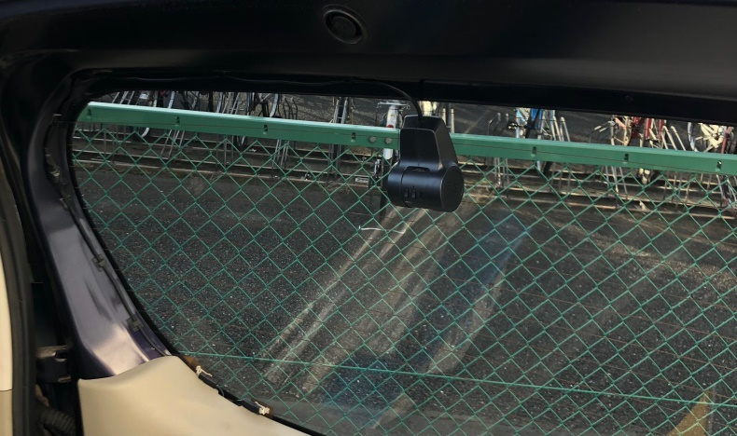
UP-SAFETY K/R
煽り運転や追突への不安をこれで解消
→ 後ろにカメラを追加できます
リアを鮮明に撮影！
リヤカメラ専用
↓お取り付けイメージ
緊急保存ボタン
商品
 | 円 (税込)
ボタンを押した少し前の瞬間から、30秒の間動画が保護されます。
＋
画素数 | ナイト ビジョン | 駐車監視 | 前方衝突 警告 | GPS | 2カメラ | 液晶 サイズ | 保証 | 記録媒体 | フォーマット フリー
前200万 画素 | × | × | × | × | リヤ のみ | なし | 2年 | microSD 8GB | 〇
取付工賃（ h）
 | 円 (税込)

Slide 6
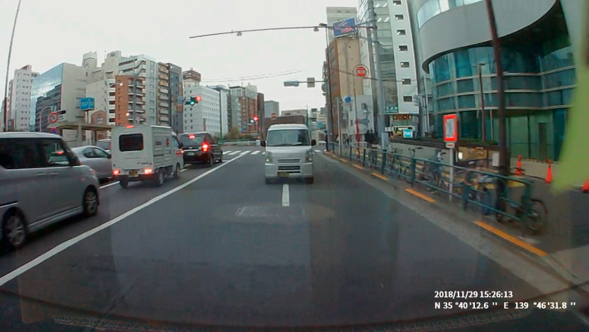
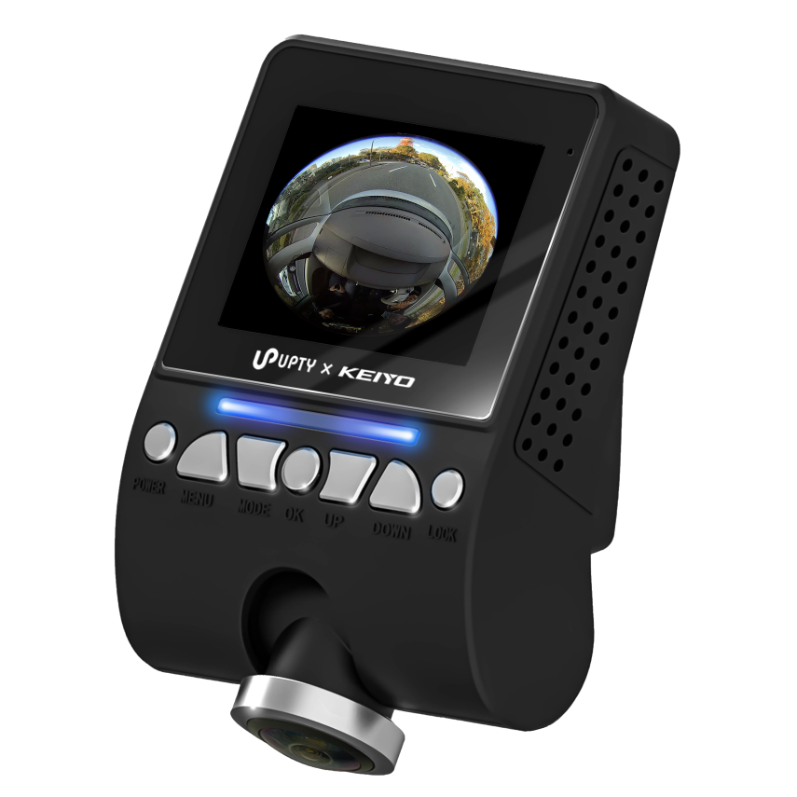
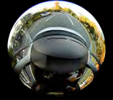
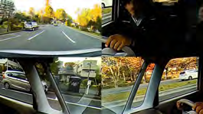
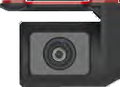
UP-SAFETY K360
幅寄せや車内のトラブル等にも対応
→ 前・横・車内の録画が出来ます
リアカメラオプション有
フロントカメラ
専用ビュワー付き
後方の録画も可能
四画面モードで全方向を確認
商品
 | 円 (税込)
リヤカメラ
＋
画素数 | ナイト ビジョン | 駐車監視 | 前方衝突 警告 | GPS | 2カメラ | 液晶 サイズ | 保証 | 記録媒体 | フォーマット フリー
前400万 後100万 画素 | × | 〇 | × | 〇 | △ 選択 | 2.0 インチ | 3年 | microSD 32GB | 〇
取付工賃（ h）
 | 円 (税込)

